Slide 1

Буквені вирази.
Задача на зведення до одиниці.
Математика
3 клас
Розділ 4. Нумерація трицифрових чисел.
Урок 74

Slide 2
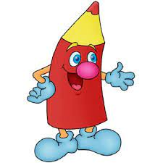



Очікування від уроку
Буде цікаво!
Все буде легко!
Відчую почуття успіху!
Отримаю гарні емоції

Slide 3
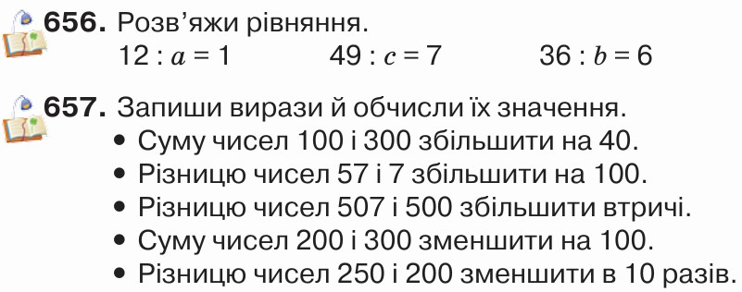

Перевірка домашнього завдання
Підручник
Ст.118

Slide 4
План уроку
Порівняння виразів
Задачі на спільну роботу
Розв’язува-ння буквених виразів
Обчислення виразів

Slide 5








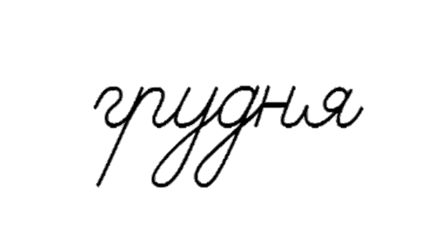
Запишіть вирази та обчисліть їх значення
(
)
(
)
·
:
(
)
:
Суму чисел 500 і 300 зменшити на їх різницю. Добуток чисел 8 і 4 зменшити на їх частку.
Частка суми чисел 17 і 15 та числа 8.
Підручник
Ст.118
№658

Slide 6



Знайдіть значення виразу
100 – а ∙ b, якщо а = 7, b = 5;
якщо а = 9, b = 6;
якщо а =10, b = 1
Якщо а=7, b=5, то 100 – а ∙ b=
100 – 7 ∙ 5 =
65
Якщо а=9, b=6, то 100 – а ∙ b=
100 – 9 ∙ 6 =
46
Якщо а=10, b=1, то 100 – а ∙ b=
100 –10 ∙ 1 =
90
Підручник
Ст.118
№659

Slide 7


Порівняйте
˂
˃
400 + 1
400 + 10
700 + 6
70 + 6
543 – 3
˃
543 – 40
435 + 5
˂
435 + 50
Підручник
Ст.118
№660

Slide 8

Знайди значення виразів
56 : 8 ∙ 5=
35
30 + 15 : 5 =
33
4 ∙ 6 : 8 =
3
(30 + 15) : 5 =
9
48 – 48 : 6 =
40
(48 – 48) : 6 =
0
Підручник
Ст.118
№661

Slide 9
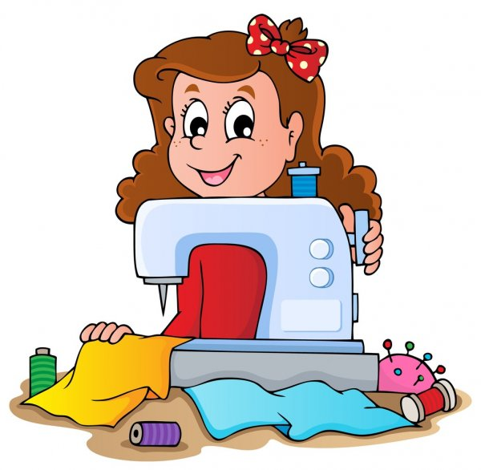
Розв’яжіть задачу
На пошиття трьох костюмів витрачають 9м тканини. Скільки таких костюмів можна пошити із 30 м тканини?
3 к. – 9 м
? к. – 30 м
1) 9 : 3 =
3 (м)
- на 1 костюм.
2) 30 : 3 =
10 (к.)
Відповідь:
Із 30 м можна пошити 10 костюмів.
Підручник
Ст.118
№662

Slide 10
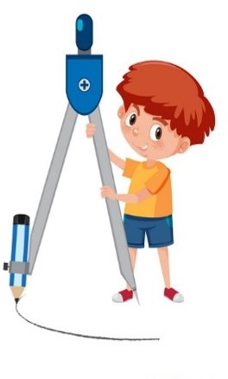
Побудуй коло з центром у точці О і радіусом 2 см
Пригадайте, що таке радіус.
r = 2 см
•
О
Підручник
Ст.119
№665

Slide 11
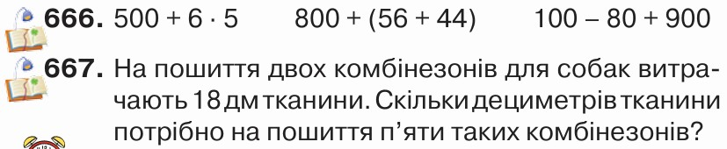

Домашнє завдання
Підручник
Ст.119

Slide 12



Рефлексія. Вправа «Мікрофон»
Що таке радіус?
Якою дією відповідаємо на запитання «На скільки більше/менше …»?
Яке завдання на уроці було найлегшим?

Slide 13
Рефлексія «Мій олівець»
Було цікаво!
Все було легко!
Маю почуття успіху!
Готовий до нових знань

